Slide 1
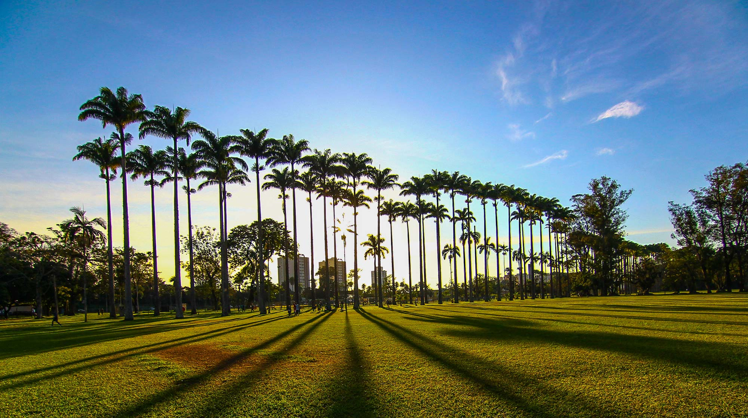
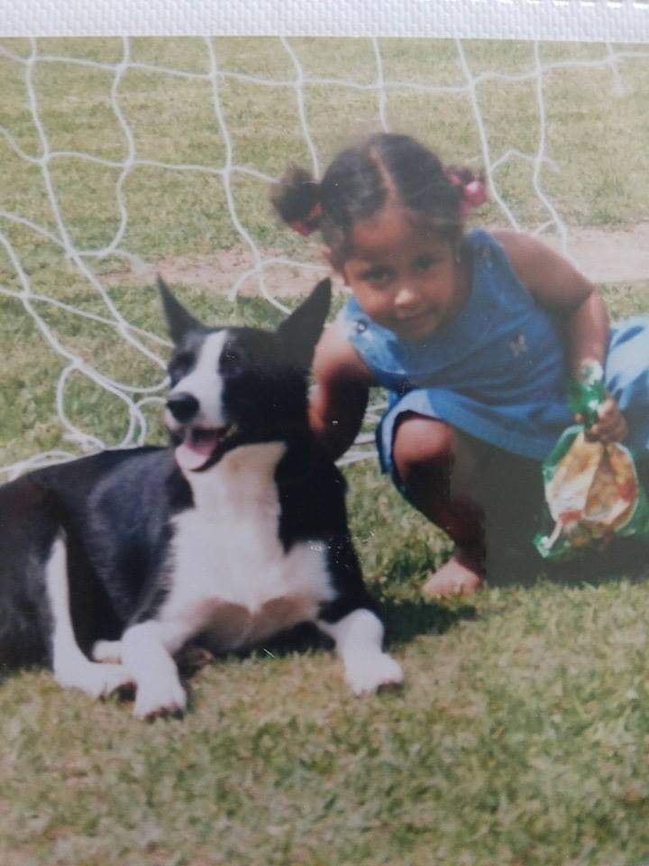
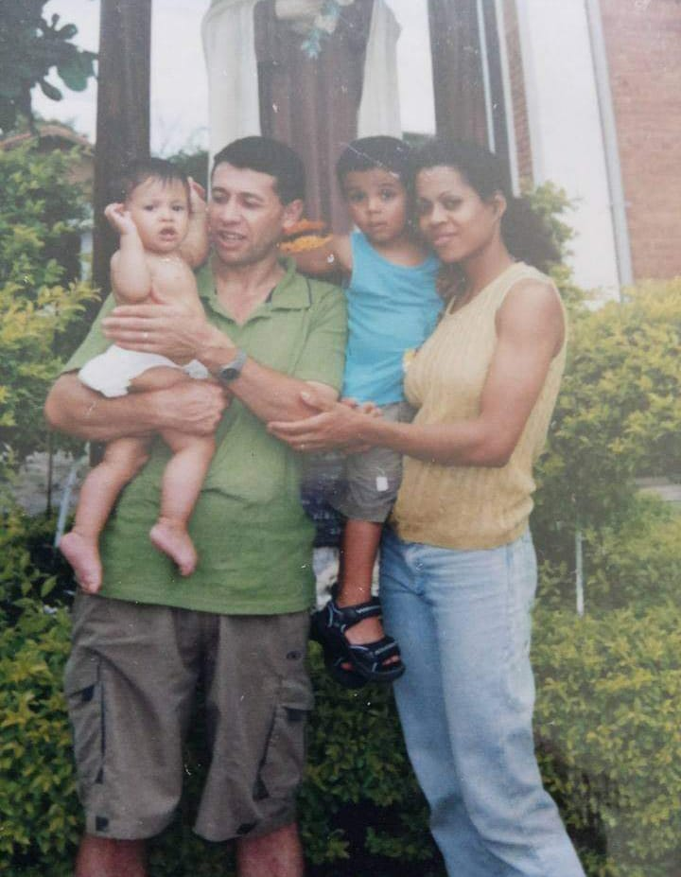
Um pouco sobre quem sou.
Meu nome é Tássia Nataly de Souza Campos;
Tenho 20 anos;
Nasci em São José dos Campos e vivo aqui desde então;
Moro com meus pais e irmãos;
Tenho um cãozinho lindo chamado “Dean”.

Slide 2
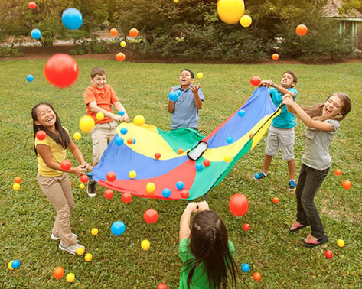
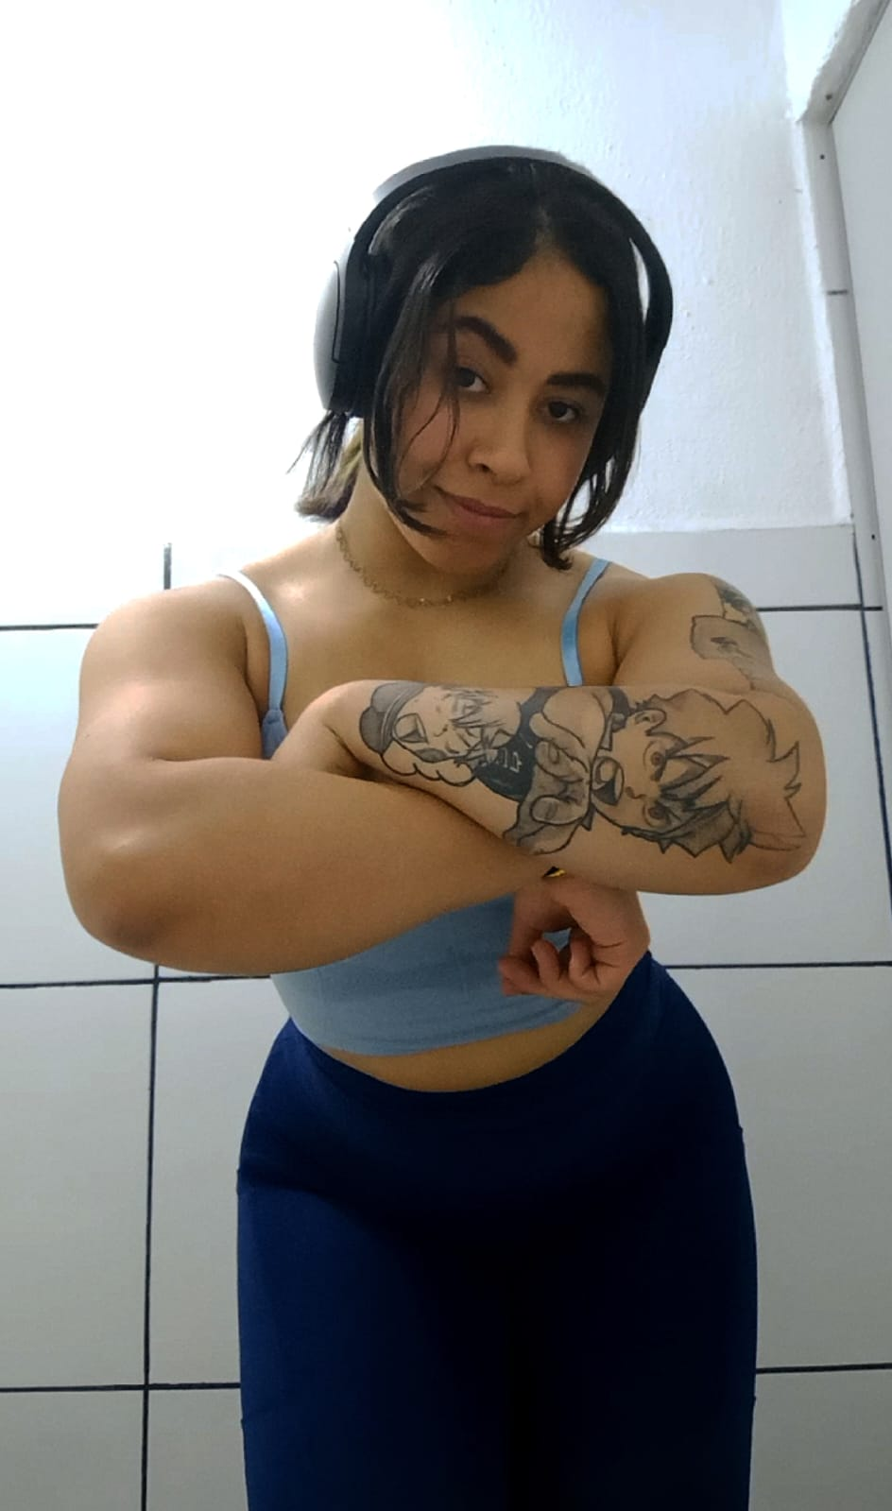
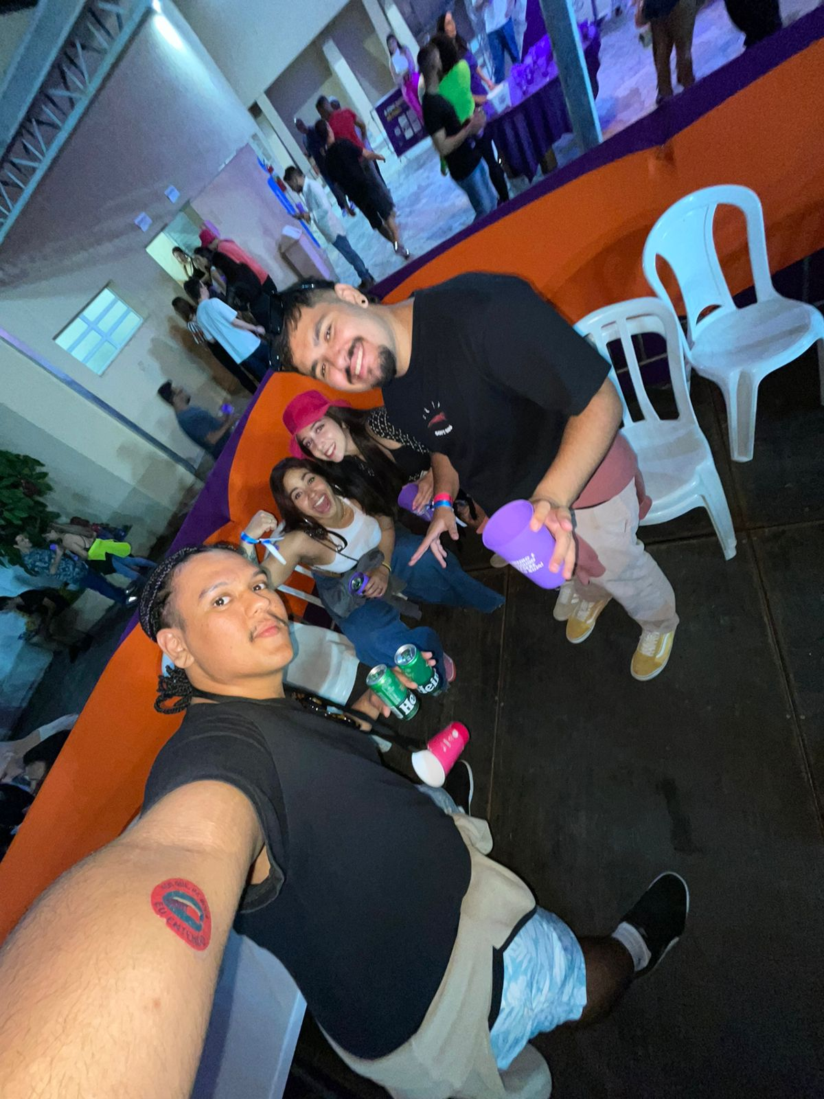
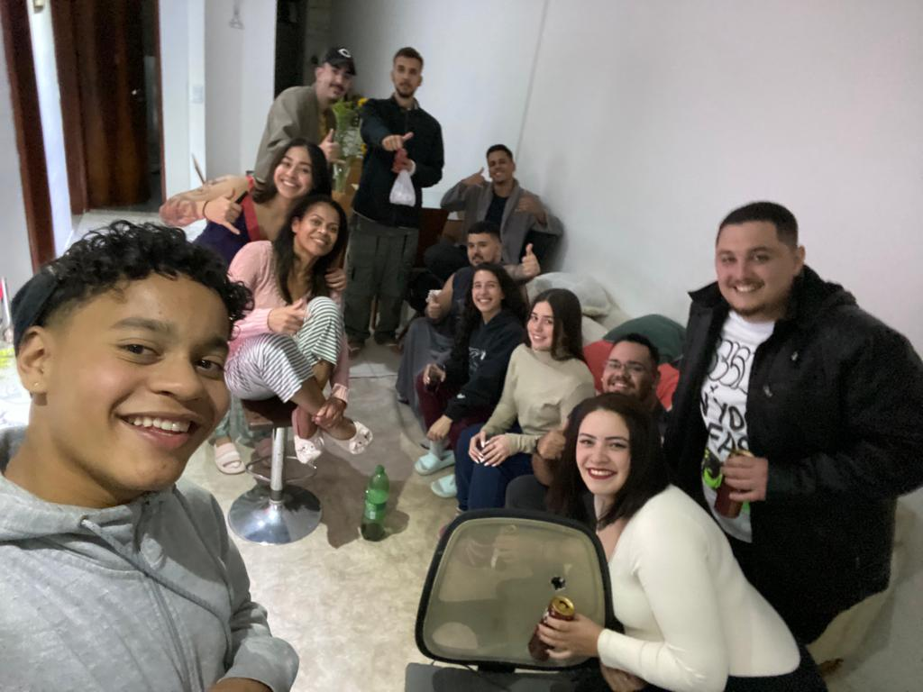
Sobre meus hobbies e o que faço nos momentos de lazer:
Sou apaixonada por musculação;
Assisto diversos animes;
Aprendo novas receitas culinárias;
Gosto de curtir um pagode/samba;
Fazer um churrasco com amigos e família;
Priorizo meu momento solitário também, sempre que possível.

Slide 3

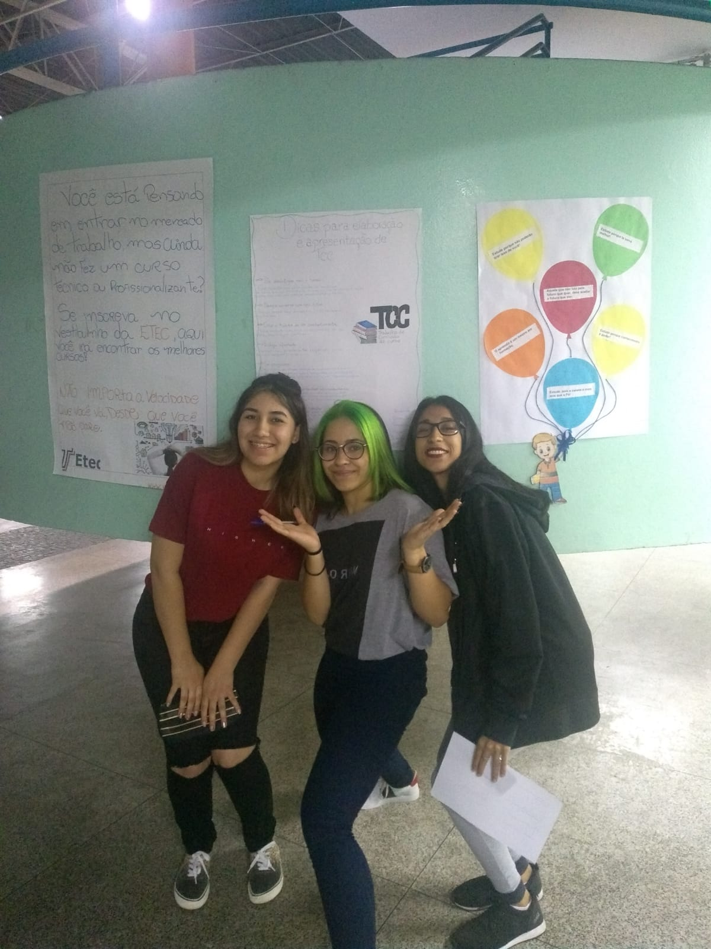
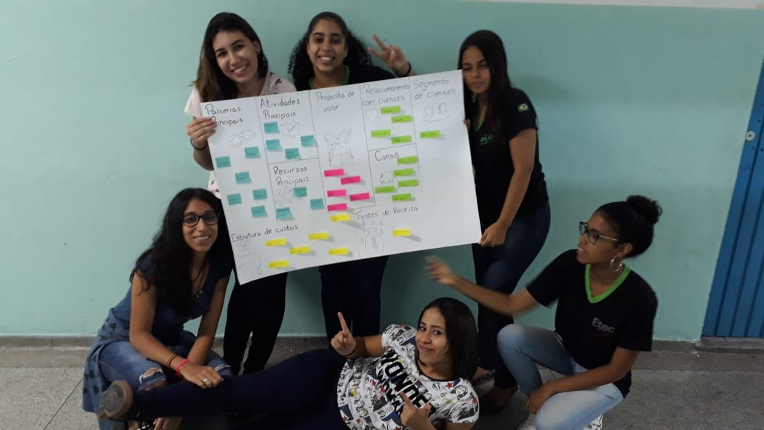
Minha história acadêmica
Me formei no ensino médio em 2019;
Na metade de 2018 comecei um curso na ETEC sobre administração de empresas, com duração de 1 (um) ano e meio, finalizado no mesmo ano do ensino médio;
Atualmente sou aluna da Fatec, do curso de Logística, visando trabalho e carreira voltada a essa área.

Slide 4

Alguns sonhos
Viajar o mundo;
Estar bem financeiramente;
Conseguir ajudar sempre, quem precisar, principalmente família;
Me dar bem na carreira e conseguir ajudar quem também esteve sem direção;
Viver.

Slide 5

Meus planos para o futuro e o que eu estou fazendo agora para mudar lá na frente:
Ainda tenho muitas duvidas sobre o meu futuro. O que fazer agora, o que começar, como começar, que carreira seguir, etc.
Infelizmente são pontos que me deixam em uma enorme incerteza, já que considero difícil você ser alguém quando nunca confiou em si.
De qualquer forma, estou adquirindo mais conhecimentos em algumas áreas adversas que tenho interesse para saber o que posso ser lá na frente. Em resumo, estou caminhando no meu ritmo para ser alguém que eu me orgulhe.

Slide 6

Conclusão
Apesar de algumas incertezas, sei que sou capaz de ser alguém mais incrível do que imagino ser. Sou dedicada, tenho vontade de aprender, e nenhum desafio vai me fazer parar. O caminho é longo, mas fica mais longo ainda quando não é começado.

